Slide 1
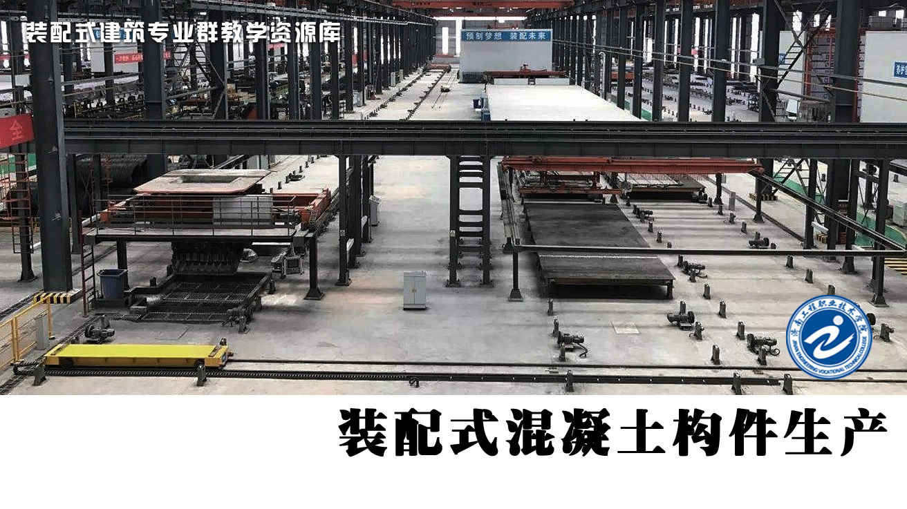

Slide 2
任务7
预制混凝土墙钢筋及预埋件施工

Slide 3
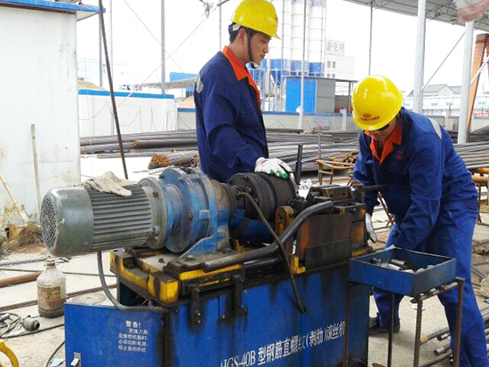
钢筋及预埋件施工质量检查
钢筋加工必需严格按照设计及下料单要求制作，首件钢筋制作，必需通知技术、质检及相关部门检查验收。
带灌浆套筒需要套丝的钢筋，不得使用切断机下料，必需保证钢筋两端平整，套丝长度、丝距及角度必需符合《钢筋机械连接技术规程》JGJ107-2010要求，套丝机应当指定专人且有经验的工人操作。

Slide 4
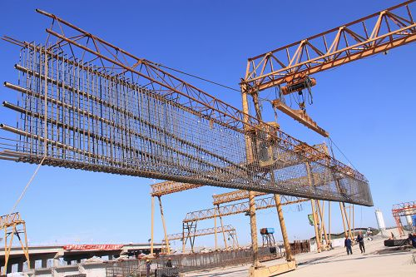
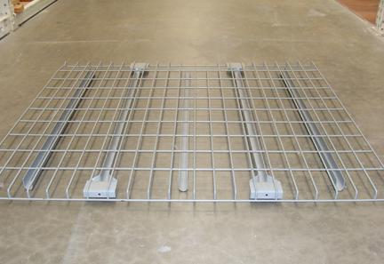
钢筋骨架、钢筋网片
1、钢筋骨架入模时应平直、无损伤，表面不得有油污或者锈蚀；
2、钢筋骨架尺寸应准确，骨架吊装时应采用多吊点的专用吊架，防止骨架产生变形；
3、保护层垫块宜采用塑料类垫块，且应与钢筋骨架或网片绑扎牢固，垫块按梅花状布置，间距满足钢筋限位及控制变形要求；
4、应按预制构件设计制作图安装钢筋连接套筒、拉结件、预埋件。

Slide 5
灌浆套筒、预埋件、拉结件、预留孔洞
灌浆套筒、预埋件、拉结件、预留孔洞应按预制构件设计制作图进行配置，满足吊装、施工的安全性、耐久性和稳定性要求。
1、检查数量：同一原材料、同一炉（批）号、同一类型、同一规格的灌浆套筒，检验批量不应大于1000个，每批随机抽取3个灌浆套筒制作接头，并应制作至少1组灌浆料强度试件。
2、检查项目：灌浆套筒进厂后，抽取套筒采用与之匹配的灌浆料制作对中连
接接头，进行抗拉强度检验。
3、检查方法：按照《钢筋机械连接技术规程》JGJ 107的规定方法进行检验。

Slide 6
灌浆套筒、预埋件、拉结件、预留孔洞
生产过程检验按照DB37/T 5020-2014《装配整体式混凝土结构工程预制构件制作与验收规程》要求制定混凝土浇筑前钢筋检查表，要求一件一表严格自检和交接检逐项验收签证。

Slide 7
构件生产企业：
构件类型：
构件编号：
检查日期：
检查项目 |  | 允许偏差（mm） | 实测值 | 判 定
绑扎钢筋网 | 长、宽 | ±10
 | 网眼尺寸 | ±20
绑扎钢筋骨架 | 长 | ±10
 | 宽、高 | ±5
 | 钢筋间距 | ±10
受力钢筋 | 位置 | ±5
 | 排距 | ±5
 | 保护层 | 满足设计要求
绑扎钢筋、横向钢筋间距 |  | ±20
箍筋间距 |  | ±20
钢筋弯起点位置 |  | ±20
检查结果： 质检员： 年 月 日

